Slide 1
Змейка
Проект Исаевой Динары

Slide 2
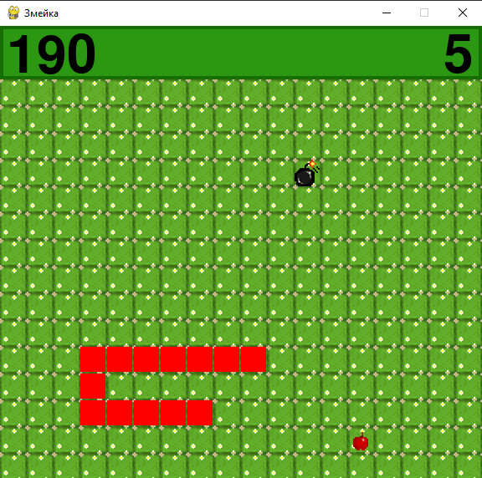
Введение
Данный проект представляет собой простую змейку с классическим управлением, а также небольшим нововведением в виде бомбы.

Slide 3
Структура проекта
В программе присутствует большое количество функций, но основным блоком с кодом является цикл While
В нём реализуется управление змейкой, условие окончания игры, работа бомбы, поедание яблок и прочее.

Slide 4
Заключение
Проект ещё рано называть готовым.
В будущем хотелось бы реализовать свою первоначальную задумку: сделать полноценную анимацию змейки; следует доработать некоторые небольшие баги, которые были замечены мною во время разработки. В целом, я довольна результатом от проделанной работы.
Спасибо за внимание.

